Slide 1

SEMINARIO · FOUNDATION MODELS
Claude
Anthropic
Integrantes:
Gianella Forttini Verastegui
Christian Gutierrez Rosales

Slide 2
ÍNDICE
01
02
03
04
¿Qué es Anthropic y por qué Claude?
Arquitectura del Modelo
Fortalezas y Limitaciones
Aplicaciones y Comparativa

Slide 3
01 — ¿Qué es Anthropic y por qué Claude?
2021
2023
2024
2025
Fundación
Claude 1 & 2
Claude 3
Claude 4
Ex-investigadores de OpenAI liderados por Dario y Daniela Amodei crean Anthropic con foco en AI Safety
Lanzamiento público de Claude. Claude 2 introduce contexto de 100K tokens y mejoras en razonamiento
Familia Haiku/Sonnet/Opus. Capacidades multimodales. Opus supera GPT-4 en múltiples benchmarks
Claude Opus 4 y Sonnet 4 — modelos de última generación con razonamiento avanzado y mayor autonomía

Slide 4
02 — Arquitectura del Modelo
🔧 Base: Transformer
📏 Escala
Decoder-only architecture. Multi-head self-attention con positional embeddings. Flash Attention para eficiencia en contextos largos.
Parámetros no divulgados públicamente. Estimados: Opus ~52B+ (MoE posible). Entrenado en corpus masivo de texto e imágenes.
🔢 Contexto 200K
👁️ Multimodal
Claude 3+ acepta 200,000 tokens de contexto (~150,000 palabras). Equivale a un libro entero. Técnica: positional scaling.
Claude 3+ procesa imágenes y texto. Vision encoder integrado. Análisis de gráficos, documentos, imágenes y tablas.

Slide 5
03 — Fortalezas y Limitaciones
✅ FORTALEZAS
⚠️ LIMITACIONES
+ Contexto 200K tokens — el más largo disponible
− Sin acceso a internet en tiempo real (base)
+ Safety y alineación superiores (Constitutional AI)
− Knowledge cutoff — no sabe eventos recientes
+ Respuestas muy bien redactadas y estructuradas
− Más conservador que GPT-4 en ciertos temas
+ Excelente en tareas de análisis y razonamiento largo
− Arquitectura y parámetros no son open-source
+ Menor tasa de alucinaciones vs competidores
− Sin generación de imágenes (solo análisis)
+ API robusta: system prompts, tool use, streaming
− Puede ser excesivamente cauteloso en edge cases
+ Opus 4 supera GPT-4 en MATH, HumanEval y MMLU
− Coste elevado para volúmenes masivos de API

Slide 6
04.1 — Aplicaciones
🏥 Salud
⚖️ Legal
🎓 Educación
Análisis de registros médicos, asistencia a diagnóstico, resumen de papers clínicos, chatbots de salud mental
Revisión de contratos, búsqueda de jurisprudencia, drafting de documentos, due diligence automatizado
Tutores personalizados, generación de ejercicios, feedback en redacciones, asistente de investigación
💻 Software
📊 Finanzas
🔬 Research
GitHub Copilot-like coding, code review, documentación automática, debugging asistido
Análisis de reportes, resumen de earnings calls, detección de riesgos en documentos financieros
Revisión bibliográfica, hipótesis, síntesis de papers, asistente de laboratorio (Anthropic API)

Slide 7
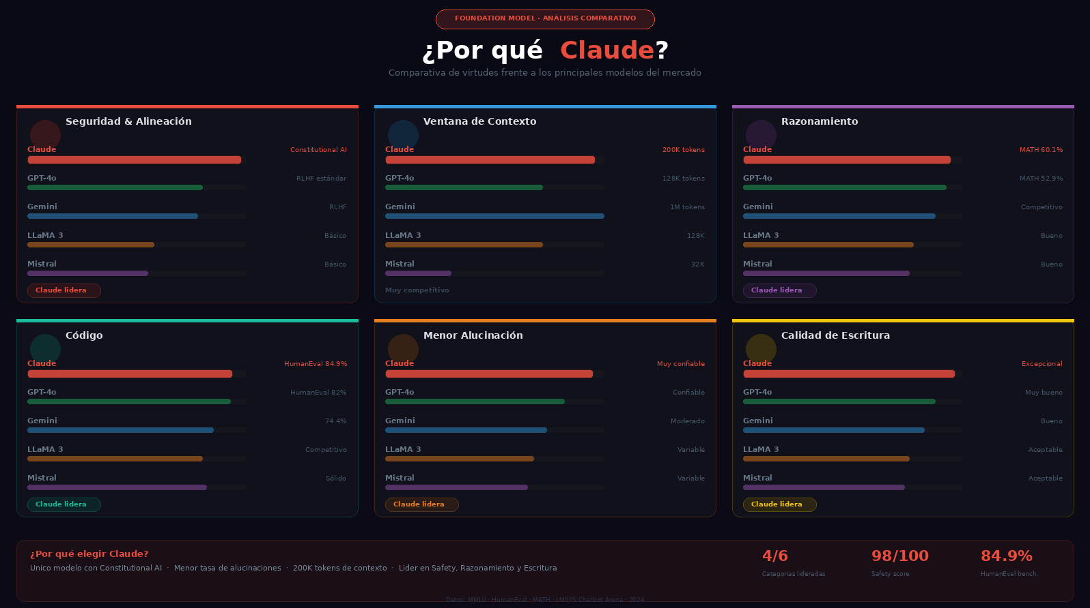
04.2 — Comparativa

Slide 8
PROYECTO FINAL — IA
Sistema RAG
Retrieval-Augmented Generation
Integrantes:
Christian Gutierrez Rosales
Gianella Forttini Verastegui

Slide 9
ÍNDICE
01
02
03
04
Arquitectura
Decisiones técnicas
Demo
Resultados
04
Problemas

Slide 10
01 — Arquitectura

Slide 11
02 — Decisiones técnicas

Slide 12
03 — Demo

Slide 13
04 — Resultados

Slide 14
05 —Problemas

